Slide 1
LUP Dialogkonferanse Sirkulærøkonomi i bygg; Løsning for ombruk av byggemateriell
16. Juni 2025 UIB, Studentsenteret, Bergen Kristine Kolshus, miljørådgiver Avd. for spesialfag og bærekraft Statsbygg

Slide 2
Statsbygg – hva gjør vi?
Tilbyr funksjonelle, bærekraftige & kostnadseffektive lokaler til statlige virksomheter gjennom → drift av en stor byggeportefølje → nybygg- og rehab-prosjekter → kjøp og salg av tomter → leie i det private markedet
2300 bygninger på 600 eiendomskompleks i inn- og utland
Areal: 2,9 millioner m²
Ca. 120 byggeprosjekter i gang over hele landet årlig

Slide 3
Statsbygg
870 ansatte
Hovedkontor i Oslo
Lokalkontor i Porsgrunn, Bergen, Trondheim og Tromsø
Staten skal være ein pådriver for sirkulærøkonomi gjennom å redusere ressursbruken, utslippene og avfallet fra statlige bygg og eiendommer

Slide 4
Strategiske mål
Vi gir kunden gode og fleksible lokaler
Vi bidrar til effektiv arealbruk i staten
Vi former morgendagens bygge- og eiendomsnæring
Vi tar miljø- og klimaansvar
Notes:
Høgskolen i Bergen

Slide 5
Aktiviteter innenfor ombruk bygningsmateriell
Statsbygg både tilbyr og anskaffer brukte bygningskomponenter
Ombyggings- og rehabiliteringsprosjekter - potensialet for ombruk skal alltid kartlegges, - krav til internt og eksternt ombruk beskrives i kravspesifikasjonene
Nybyggprosjekter - mer generelle krav/ambisjoner
Prosjektvise oversikter over ombruk
Involvert i utviklingsprosjekter - ByggBOKS Statsbyggs innovasjonskonsept - Ulike mindre initiativ

Slide 6
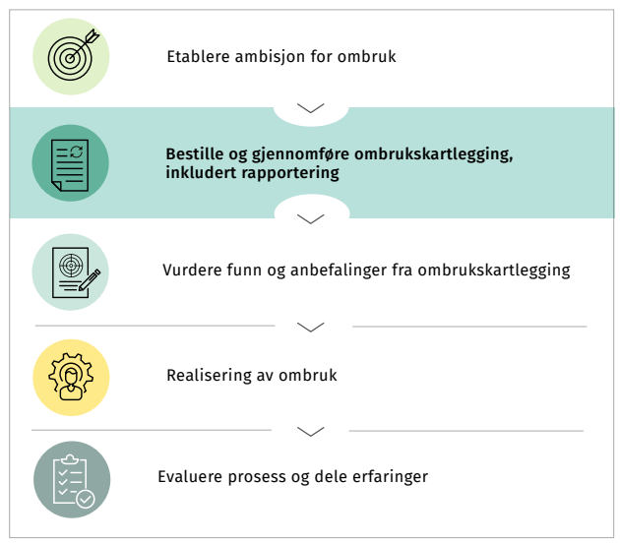
Øke Kompetanse - bestiller-kompetanse - kjennskap til markedet Ombrukskartlegging - gjennomføring - rett informasjon på rett tid Ulike utviklingsprosjekter - Grønn VVS, - Nytt liv for belysning, - Refit-kit, - tilgang til prosjekter for å teste ut løsninger - hvordan måle volum/aktiviteter innen ombruk?
Fokus nå:

Slide 7
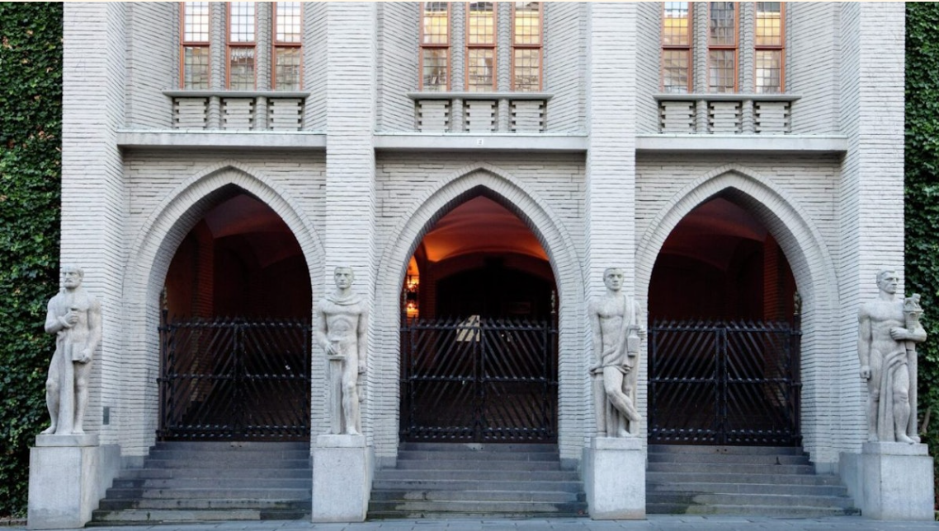
Bergen tinghus
Statsbygg har startet rehabiliteringen og ombyggingen Bergen tinghus.
Ombrukskartlegging i forprosjekt
Ombruk internt, men mye som skal fjernes som er aktuelt å ombruke av andre
Kommer antagelig til å ha et overskudd av dører (2026)

Slide 8
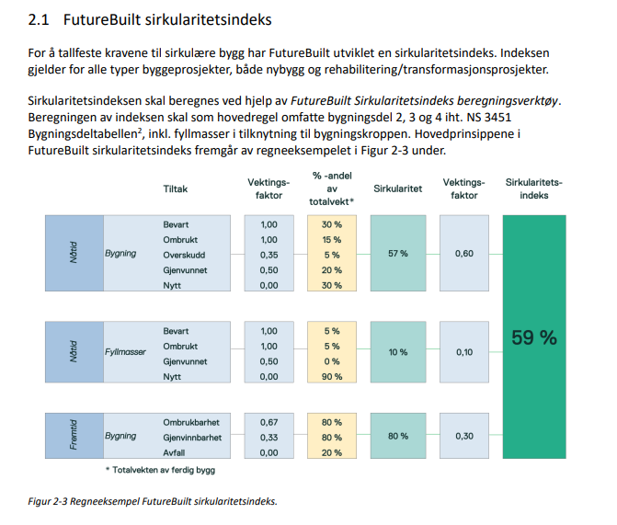
FutureBuilt - Sirkularitetsindeksen

Slide 9
Hans Strøms Hus - rehabilitering

Slide 10
Drammen tinghus - nybygg

Slide 11
Kommende planer - Bergen
Større byggeprosjekter
Griegakademiet - nybygg
Nytt havforskning- og fiskeribygg - nybygg på Dokken, - mulig byggestart 2028
Realfagsbygget og Fysikkbygget ved UiB - rehabilitering, nybygg, riving - mulig byggestart, ca. 2030
Nytt politihus i Bergen - nybygg - mulig byggsestart, ca. 2030?
Mindre byggeprosjekter og vedlikehold
Vedlikehold viktig!
Oppgraderer, effektiviserer og utvikler
Bygger om og bidrar med arealeffektive bygg
Iverksetter tiltak for energisparing, bedre miljø og klima ved redusert klimautslipp

Slide 12
Planer for fremtiden – fra teori til praksis
Hvordan bli bedre bestillere for å sikre mest mulig ombruk i vedlikeholds- og byggeprosjekter? - relativt få samspillsentrepriser - teste ut annen virkemiddelbruk enn i dag i konkurransegrunnlag, eks. Futurebuilt-indeksen ved å kontraktsfeste nivå på ombruk (kontraktsfeste entreprenør uten å konkretisere ombruk)?
Samarbeid viktig! - dialognotatet oppsummerer behov godt - digitale markedsplasser - ombrukslagre (også til mindre volum) - hvordan kan vi i konkurranser best tilrettelegge for mest mulig ombruk i prosjekter?

Slide 13
«Ombruk av bygningskomponenter skjer i stadig større grad i byggeprosjektene,
men samtidig er det potensial for [mye] mer ombruk» Statsbyggs bærekraftrapport for 2024

Slide 14
Kristine Kolshus, miljørådgiver Avd. for spesialfag og bærekraft Seksjon for Klima og miljø Kristine.Kolshus@Statsbygg.no Tlf: 99246518

